Slide 1
Лабораторная работа № 7
Графические способы решения задач
Работу выполнила:
Студентка 1 курса ИВТ
Белорукова Елизавета

Slide 2
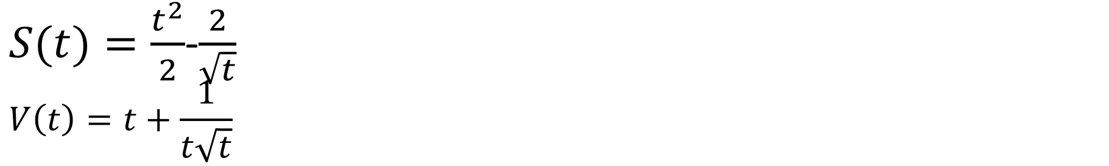
Постановка задачи № 1
Построить графики зависимости S(t) и V(t), фиксируя их значения после начала движения каждые 2 секунды.
Математическая модель:
$S(t)=\frac{t^{2}}{2}$-$\frac{2}{\sqrt{t}}$
$$V\left(t\right)=t+\frac{1}{t\sqrt{t}}$$

Slide 3

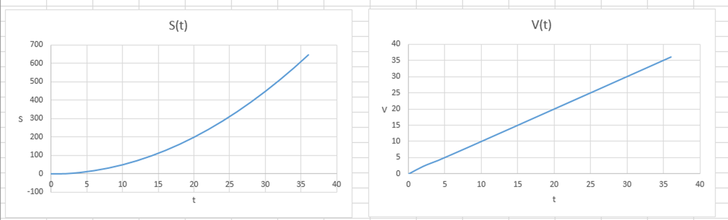
Реализация задачи в программе для работы с электронными таблицами Excel

Slide 4
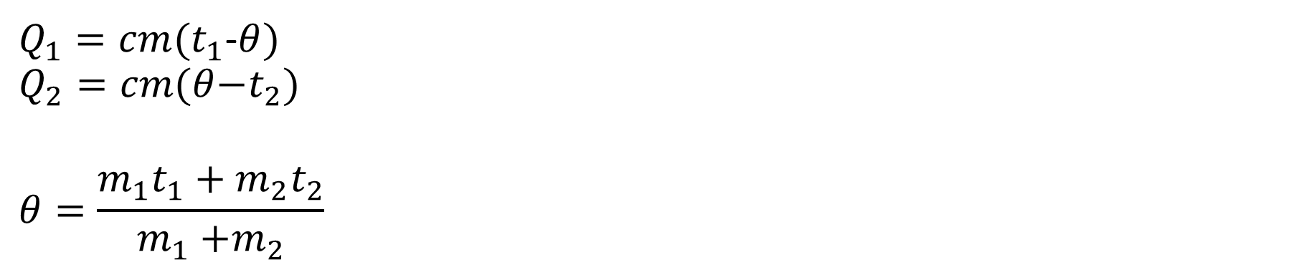
Постановка задачи № 2
Определить температуру смеси, применить график при анализе явления.
Математическая модель:
$Q_{1}=cm(t_{1}$-$θ)$
$$Q_{2}=cm(θ{−t}_{2})$$
$$θ=\frac{m_{1}t_{1}+m_{2}t_{2}}{m_{1}{+m}_{2}}$$

Slide 5
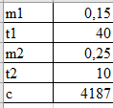

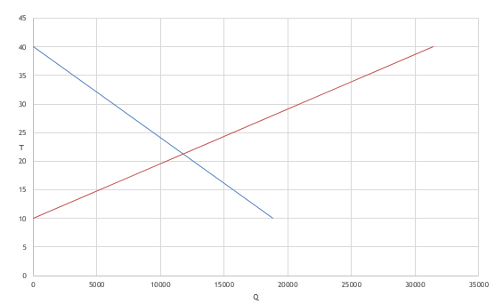
Реализация задачи в программе для работы с электронными таблицами Excel

Slide 6
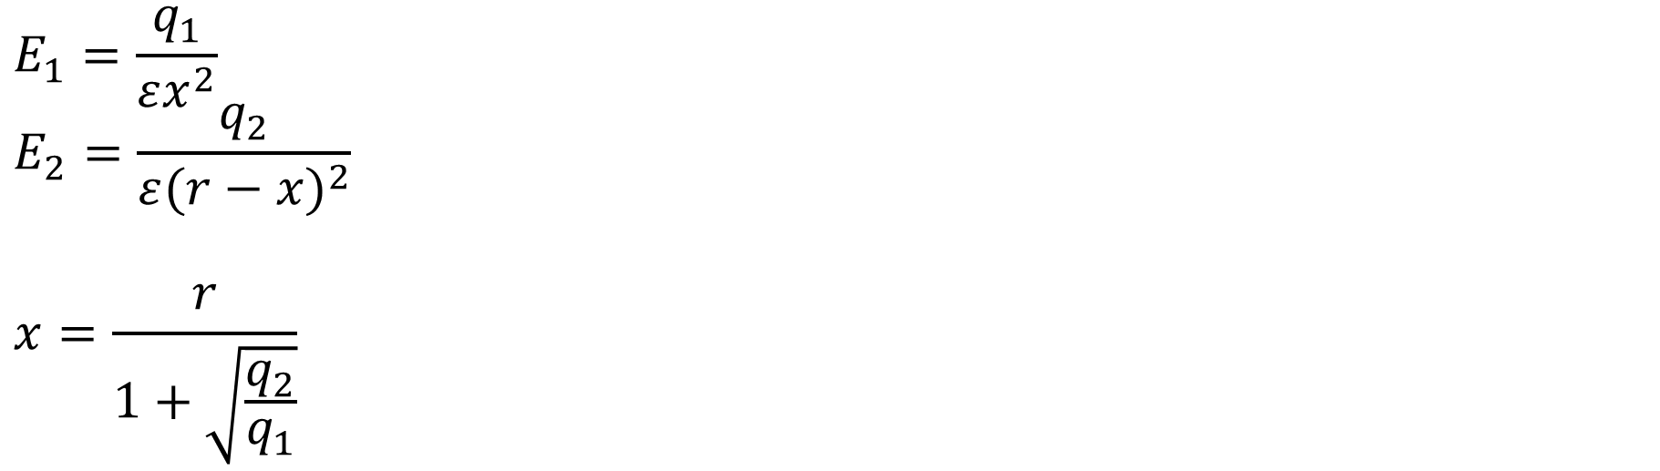
Постановка задачи № 3
Определить положение точки на прямой, соединяющей заряды, напряженность в которой равна 0.
Математическая модель:
$$E_{1}=\frac{q_{1}}{εx^{2}}$$
$$E_{2}=\frac{q_{2}}{ε{(r−x)}^{2}}$$
$$x=\frac{r}{1+\sqrt{\frac{q_{2}}{q_{1}}}}$$

Slide 7
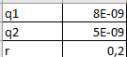
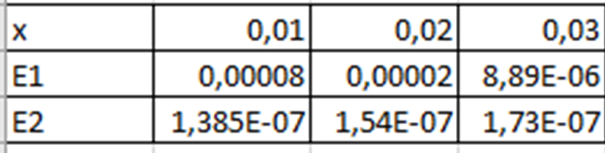
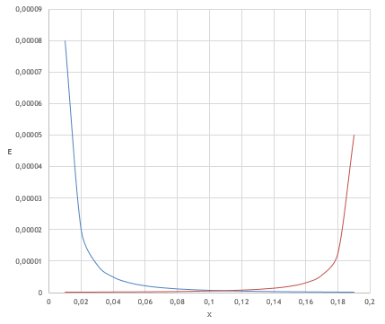
Реализация задачи в программе для работы с электронными таблицами Excel

Slide 8
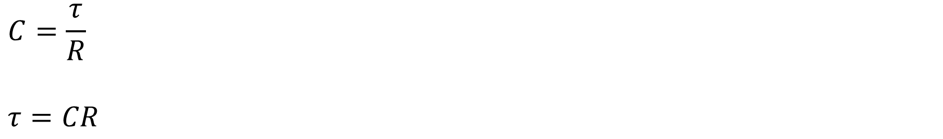
Постановка задачи № 4
Определить емкость конденсатора и постоянную времени разряда конденсатора через сопротивление.
Математическая модель:
$$C=\frac{τ}{R}$$
$$τ=CR$$

Slide 9
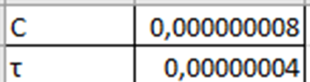
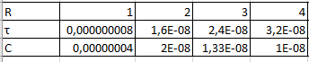
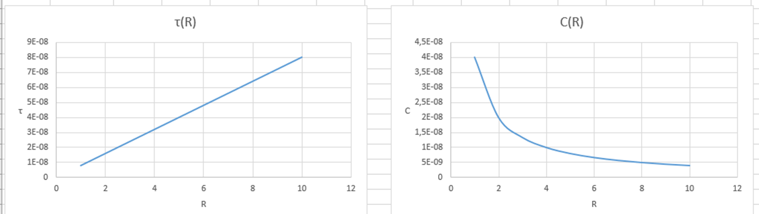
Реализация задачи в программе для работы с электронными таблицами Excel

Slide 10
Спасибо за внимание!

